Slide 1
Regional handlingsplan ESF+
Småland och Öarna
Marie Brander, sektionschef Region Jönköpings län

Slide 2
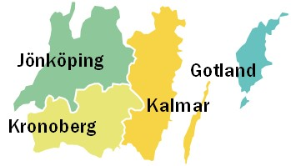
Småland och Öarna
Fyra län
34 kommuner
Få större städer, mångfald av mindre orter och landsbygder
878 580 invånare

Slide 3
Småland och Öarna
Åldrande befolkning
Urbanisering
Den mest industriintensiva NUT2-regionen I Sverige
Hög andel medelstora företag och en betydande småskalig företagsstruktur
Liten andel arbetskraft i statlig förvaltning
Tidigare visat god omställningsförmåga
Traditionellt genusmönster
Pandemin förstärkt redan kända utmaningar

Slide 4
Europeiska socialfonden – del av det regionala utvecklingskapitalet
Strukturfonderna (ERUF och ESF) är, tillsammans med statliga regionala tillväxtmedel, det viktigaste verktyget för hållbar regional utveckling i linje med regionala utvecklingsstrategier (RUS).

Slide 5
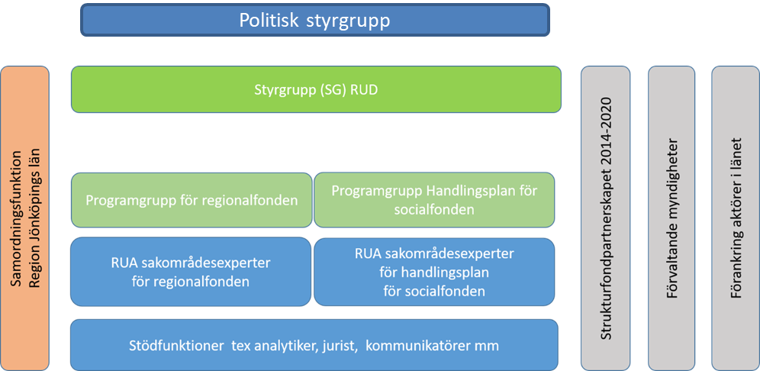
Organisation för programarbetet ERUF och framtagande av handlingsplan ESF+

Slide 6
Utgångspunkt för arbetet med regional handlingsplan
Socioekonomisk analys våren 2022 – kompletterad med analys av pandemins konsekvenser
Fyra regionala utvecklingsstrateger
Programmet för ESF+ och dess möjligheter att bidra till hållbar regional utveckling

Slide 7

Målbild 2027
– utgångspunkt i de regionala utvecklingsstrategierna
Stad och land är kopplade
Klimat att växa i
Öppna och hållbara livsmiljöer
Hållbart
Konkurrenskraft
Förnyelseförmåga
Växtkraft
En kreativ ö
Attraktivt
Livskraft
Etablera och utveckla
Utveckling för människor och företag
En plats för alla
Tillgängligt

Slide 8
Utmaningar ESF+
Ojämställd, ojämlik och icke inkluderande arbetsmarknad
Kompetensförsörjning och brister i matchning
Långsam takt i den digitala omställningen
Låg utbildningsnivå och brist på möjlighet till livslångt lärande

Slide 9
Prioriteringar ESF+
Fyra breda prioriteringar som ryms inom båda specifika mål i programmet.
En jämställd och inkluderande arbetsmarknad med vidgade normer
Rätt kompetens på en föränderlig arbetsmarknad
Ökad digital kompetens
Livslångt lärande utifrån den framtida arbetsmarknadens behov

Slide 10
En jämställd och inkluderande arbetsmarknad med vidgade normer
Ex.
För breddat näringsliv och ett mer innovativt klimat är det viktigt att öka mångfalden av män och kvinnor och olika bakgrunder i olika branscher.
Normer och attityder kring företagande, anställningsbarhet och ledarskap behöver vidgas för att inkludera och attrahera kompetens som finns hos unga, kvinnor, utrikesfödda och högutbildade.
Satsningar som motverkar diskriminering utifrån kön, ålder, etnicitet och funktionsnedsättning är angeläget.

Slide 11
Rätt kompetens på en föränderlig arbetsmarknad
Ex.
Stärka förmågan att se framtida behov i en föränderlig omvärld och det långsiktiga arbetet med kompetensförsörjning behöver bli mer strategiskt.
Skapa ett hållbart arbetsliv för den kompetens som finns på arbetsmarknaden.
Möjligheter till yrkesväxling och livslångt lärande.
Samverkan mellan utbildning och arbetsliv

Slide 12
Ökad digital kompetens
Ex:
Förmåga att följa med i den digitala utvecklingen på ett sätt som ger möjligheter att få och behålla en anställning, att kunna starta och driva företag eller för att stärka organisationer eller företags innovationsförmåga och konkurrenskraft.
En stärkt omställningsförmåga är avgörande för konkurrenskraften och samhällsutvecklingen

Slide 13
Livslångt lärande utifrån den framtida arbetsmarknadens behov
Ex:
Stärkta förutsättningar för ett lärande för alla genom hela livet. Det kan handla om ett brett och varierat utbud av utbildningar som är anpassade efter individ och arbetsmarknadens behov.
Förutsättningar för väl underbyggda studie- och yrkesval
Utvecklande av validering matchat med utbildningsinsatser

Slide 14
Varje prioritering kopplas till särskilda mål, effekter och ex. på insatser
Prioritering kopplad till specifika mål En jämlik, jämställd och inkluderande arbetsmarknad med vidgade normer | Specifikt mål g) Främja livslångt lärande | Specifikt mål h) Uppmuntra aktiv inkludering
Effekt på individnivå | Likvärdig möjlighet till kompetensutveckling Ökade möjligheter för fler att driva företag och att inneha ledande befattningar Fler könsneutrala studie- och yrkesval | Ökad möjlighet för fler att närma sig arbetsmarknaden
Effekt på organisationsnivå | Ett mer jämlikt och jämställt arbetsliv och utbildningssytem Ökad jämställdhetssäkring Ökad medvetenhet om normer och attityder i arbetslivet hos arbetsgivare | Organisationer bidrar till en mer jämlik och jämställd arbetsmarknad
Effekt på strukturnivå | En mer jämställd och jämlik arbetsmarknad Vidgade normer och förändrade attityder kring anställningsbarhet Ett jämställt och jämlikt utbildningssystem med hög tillgänglighet Ökat utbud av arbetskraft och kompetens | Jämlika och jämställda möjligheter och villkor vad gäller studie- och yrkesval

Slide 15
Målgrupper och genomförande aktörer
Programmet för ESF+ pekar ut målgrupper för de olika specifika målen inom programområde A. Insatser inom Småland och Öarna ska vända sig till samtliga målgrupper som möjliggörs inom programmet.
Genomförande aktörer återfinns i offentlig, privat och idéburen sektor. Insatser inom handlingsplanen för Småland och Öarna är öppna för genomförande av alla aktörer som möjliggörs inom ESF+ och inom regelverket för Europeiska socialfonden i Sverige.
Inspel på handlingsplanen har inhämtats från Försäkringskassan, Arbetsförmedlingen och Länsstyrelserna.
Möten har också genomförts med företagsfrämjande aktörer, kommuner, akademi och andra utbildningsaktörer, idéburen sektor och branschorganisationer.

Slide 16
Projekt som uppfyller ett eller flera kriterier ska värderas högt
Projekt som utvecklar nytänkande lösningar på samhällsutmaningar.
Projekt som pekar ut användare av projektresultat efter projektavslut.
Projekt som omfattar samverkan över sektorsgränser (idéburen, offentlig och privat) och/eller administrativa gränser såsom kommun/län och/eller land.
Projekt som bidrar i ett sammanhang med andra insatser, framförallt inom ERUF (Europeiska regionala utvecklingsfonden) och andra nationella och regionala initiativ men även med övriga EU-program och Östersjöstrategin.
Projekt där tänkt målgrupp har varit delaktig i planeringen och där det framgår hur de involveras och har god delaktighet under genomförandet.
Bidra till regionala utvecklingsstrategi/er och förankring med regionalt utvecklingsansvarig aktör

Slide 17
Årshjul för kommande arbete

